Slide 1

ATENCIÓN POR FAVOR

Slide 2
PRAGMÁTICA
JAIRO GARCÍA NOVOA
ANA CAROLINA OSPINA CASTRO
JADER ANDRÉS GIRALDO ZAPATA
KEYSY ZAMAIRA AGUALIMPIA RICHARD
JORGE GUILLERMO CASTAÑO SÁNCHEZ
Tutor
NELSON JAIR ROMAÑA PACHECO
UNIVERSIDAD NACIONAL ABIERTA Y A DISTANCIA
COMPETENCIAS COMUNICATIVAS
GRUPO 01
TURBO
ABRIL 14 DE 2012

Slide 3
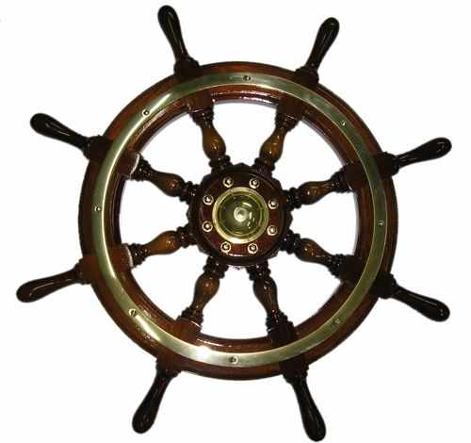
Aspectos generales
Aspectos pragmáticos del hipertexto
Objetivos
Referencia e interferencia
Fenómenos de la Pragmática actual
PRAGMÁTICA
Teorías pragmáticas
Análisis Pragmático
Vocabulario elemental

Slide 4
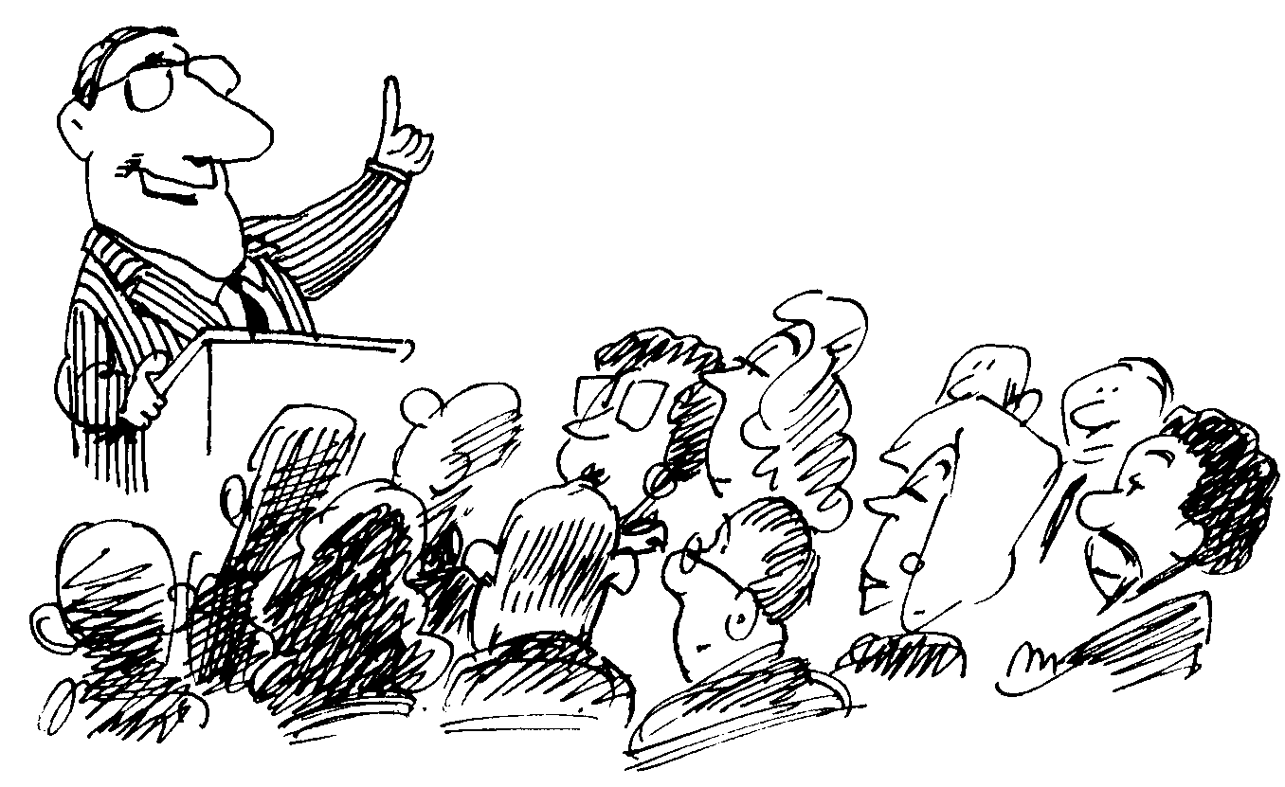
INTRODUCCIÒN
Una de las características más notables de la comunicación es que no todo el significado de lo que decimos está en las palabras que usamos. En efecto: cuando uno dice algo, por lo general quiere decir más de lo que literalmente dice, o quiere decir. Y cuando uno escucha algo, entiende casi siempre más, o entiende otra cosa, y si entiende solo lo que oye, es que quizás lo entendió mal.

Slide 5
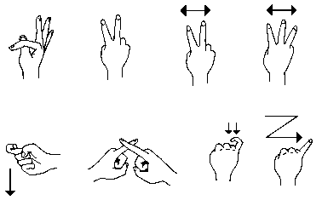
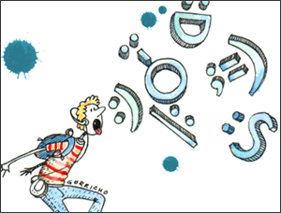
COMPETENCIA PRAGMÁTICA
Uso comunicativo del lenguaje
Lenguaje-referentes
RELACIONES
Relaciones pragmáticas

Slide 6
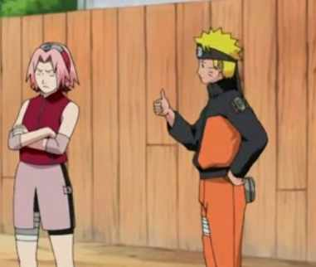

PRAGMÁTICA
Pragmalinguistica:
Rama de la lingüística.
Estudiado por la filosofía del lenguaje y la psicolingüística.
Praxis: práctica
Influencia del contexto en la interpretación.
factores extralingüísticos que condicionan el uso del lenguaje.

Slide 7
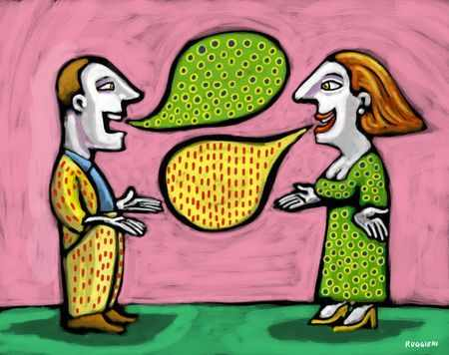
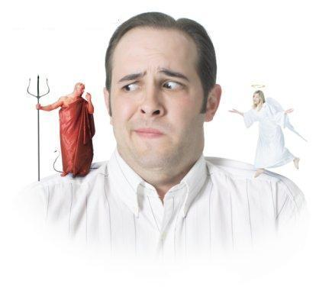
PRAGMÁTICA
Diapositiva principal
Efectos de la comunicación en la conducta.
Conceptos fundamentales:
Actos de habla.
Presuposición.
Implicatura.

Slide 8
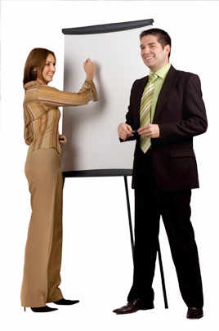
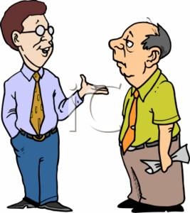
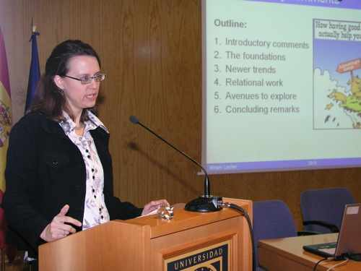
PRAGMÁTICA
Objetivo
Tratar de establecer con precisión qué factores determinan sistemáticamente el modo en que funcionan nuestros intercambios comunicativos

Slide 9
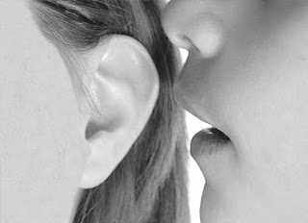
PRAGMÁTICA
Como hablamos y comunicamos.
Mensaje
Significado
Señal
Semántica
Sintáctica
Efecto
Pragmática

Slide 10
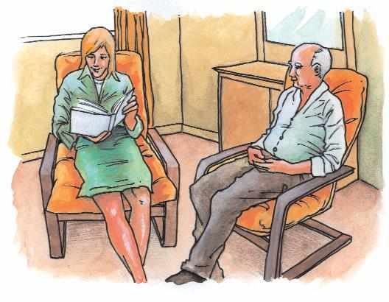
PRAGMÁTICA
Diapositiva principal
Referencia
e
Inferencia
Acto realizado por un comunicante que envía un mensaje
Acto que realiza el receptor del mensaje
Interpretar
Identificar

Slide 11
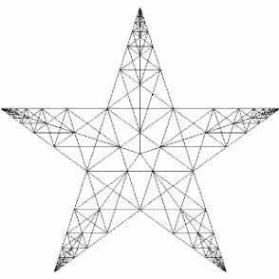
De los actos de habla de Austin y Searle
De la cortesía o imagen pública de Lakoff
De la relevancia de Sperber y Wilson
Teorías Pragmáticas
De la argumentación de Anscombre y Ducrot
El principio de cooperación de Grice

Slide 12
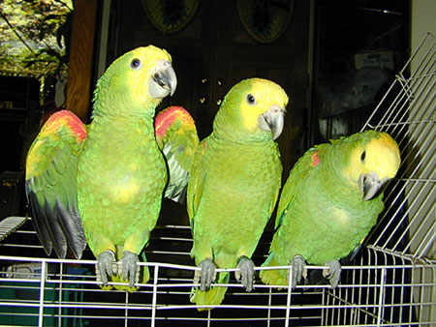
VOCABULARIO ELEMENTAL DE LA PRAGMÁTICA
Diapositiva principal
Tres nociones:
Acto Locucionario
Acto Ilocucionario
Acto Perlocucionario

Slide 13

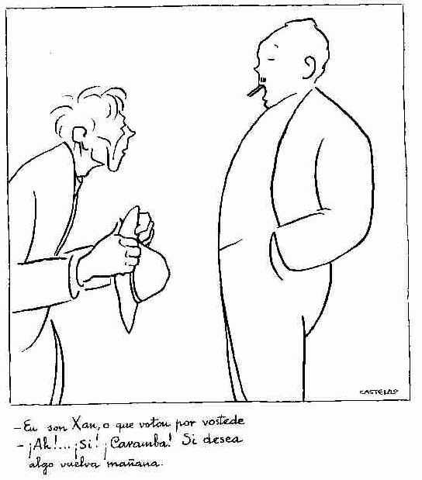
ANÁLISIS PRAGMÁTICO
Reinterpretación de la estructura de representación obtenida en una comunicación
Significado real y puntual dentro del contexto específico.
Variables:
Situación.
Contexto.
Personas presentes.
Información

Slide 14
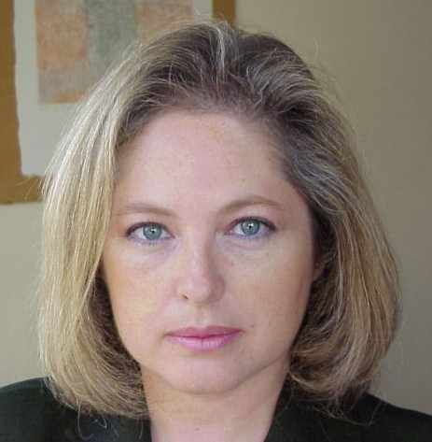
Modelo de análisis pragmático de la comunicación de María Victoria Escandell Vidal, 1993
Pragmática: disciplina que “..toma el lenguaje tal y como se manifiesta: inmerso en una situación comunicativa concreta”
Elementos: emisor, destinatario, enunciado, entorno, información pragmática, intención, significado e interpretación.

Slide 15
Diapositiva principal
Modelo de análisis pragmático de la comunicación de María Escandell Vidal, 1993
Distancia social
EMISOR
Expresión lingüística
DESTINATARIO
SIGNIFICADO
IMPLÍCITO
Anticipa
INTENCIÓN
INTERPRETACIÓN
Reconstruye
Información pragmática
Información pragmática

Slide 16
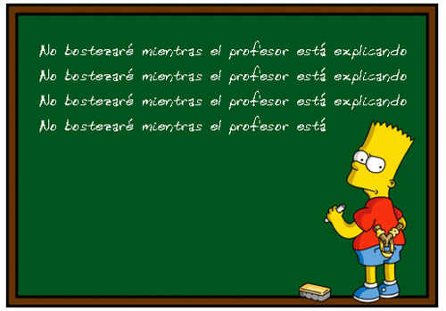
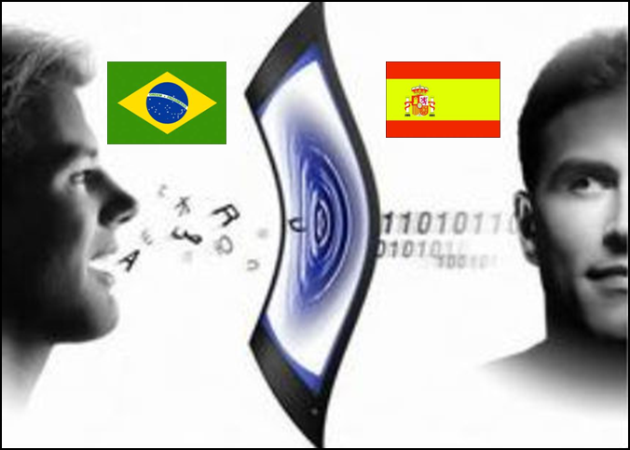
FENÓMENOS DE LAPRAGMÁTICA ACTUAL
Gramática: aspectos internos lingüísticos = formación estructural.
Pragmática: Enfoque más amplio (usuarios y su entorno) = adecuación.

Slide 17


Aspectos pragmáticos del hipertexto
The end
Deixis hipertextual: carácter deíctico; altera el carácter unidireccional de la comunicación escrita convencional.
Ordo hipertextual: ruptura de linealidad en su estructura. Ayuda de hipervínculos.

Slide 18
CONCLUSIÓN
De la mano con la importancia que ha adquirido la competencia comunicativa en el contexto moderno, la competencia pragmática se ha consolidado en las tres últimas décadas como una herramienta imprescindible, tanto para dar a entender adecuadamente lo que queremos comunicar, como para interpretar de manera correcta el significado de lo que otros nos quieren decir.

Slide 19
CIBERGRAFÍA
http://es.wikipedia.org/wiki/Pragm%C3%A1tica
http://cvc.cervantes.es/ensenanza/biblioteca_ele/diccio_ele/diccionario/pragmatica.htm
http://html.rincondelvago.com/desarrollo-pragmatico.html
http://es.answers.yahoo.com/question/index?qid=20090220182418AABCqH2
http://es.scribd.com/doc/51664312/Modelo-de-analisis-pragmatico-de-la-comunicacion-de-Maria-Victoria-Escandell-Vidal
http://caubu.blogspot.com/2011/12/practica-6-analisis-pragmatico.html

